Slide 1
Урок математики по теме «Линейные неравенства» для 8 класса
Автор: Цветкова Ольга Валентиновна, учитель математики
ГБОУ гимназия №205
г. Санкт- Петербург
2012 г.

Slide 2
Назовите ошибки в решении линейного неравенства:
$$5−2\left(4x+1\right)≥−2\left(3x−2\right)−5$$
$$+4$$
(неверно раскрыты скобки)
$$−2$$
$$5−8x−2≥−6x −5$$
$$+2$$
(при переносе слагаемого в правую часть неравенства не изменен знак слагаемого на противоположный
$$− 2$$
$$−8x+6x≥ −5 −5$$
$$+4$$
$$−2$$
$$−4$$
$$−2x≥$$
$$−14$$
$$≤$$
$$x$$
(не изменен знак неравенства на противоположный)
$$≥$$
$$2$$
$$7$$
$(−∞;2$]
$$Ответ:$$
$$( ;∞)$$
(неверно записан промежуток)
$$7$$
$$2$$

Slide 3
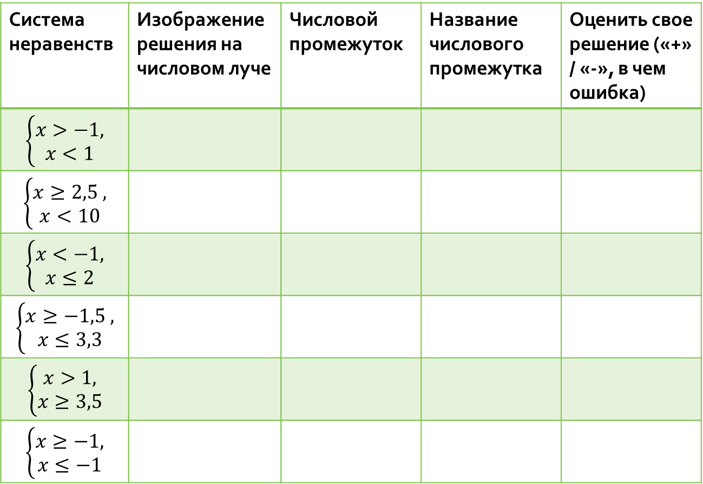
Системы неравенств
Система неравенств | Изображение решения на числовом луче | Числовой промежуток | Название числового промежутка | Оценить свое решение («+» / «-», в чем ошибка)
$$\left\{\begin{aligned}x>−1, \\ x<1\end{aligned}\right.$$
$$\left\{\begin{aligned}x≥2,5 , \\ x<10\end{aligned}\right.$$
$$\left\{\begin{aligned}x<−1, \\ x≤2\end{aligned}\right.$$
$$\left\{\begin{aligned}x≥−1,5 , \\ x≤3,3\end{aligned}\right.$$
$$\left\{\begin{aligned}x>1, \\ x≥3,5\end{aligned}\right.$$
$$\left\{\begin{aligned}x≥−1, \\ x≤−1\end{aligned}\right.$$
-1
1
$$(−1;1)$$
интервал
$$x$$
2,5
10
$$[−2,5;10)$$
полуинтервал
$$x$$
-1
$$(−∞;1)$$
открытый луч
$$x$$
-1,5
3,3
$$[−1,5;3,3]$$
отрезок
$$x$$
3,5
$$[3,5;+∞)$$
закрытый луч
$$x$$
-1
$$−1$$
точка
$$x$$

Slide 4
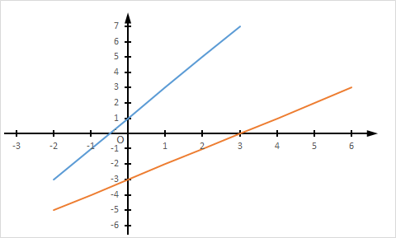
Графический способ
$$y$$
$$y=2x+1$$
$$y=x−3$$
-0,5
3
$$x$$

